Slide 1
김 家 네
서울특별시 내 시니어들의
특성에 따른
문화생활 참여 예측 및 소비분석
1조 김종원, 김연진, 김지우, 김예리

Slide 2
목차
01
구성원 소개
02
주제 선정 배경
03
활용 데이터 소개
데이터 소개
전처리
팀원 소개
팀 이름 배경
규칙
04
분석 결과
05
분석 결과
06
결론 및 한계점
데이터 분석
결론
한계점
데이터 분석
머신러닝

Slide 3

01
팀원 소개
김종원
김지우
김家네
김연진
김예리

Slide 4
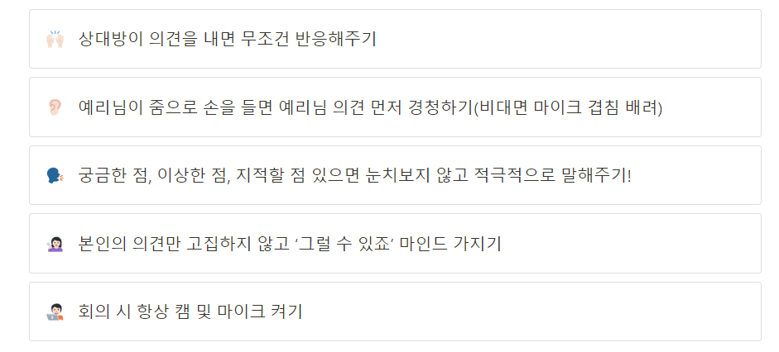
01
팀 규칙

Slide 5
주제 선정 배경
서울특별시 내 시니어들의 특성에 따른
문화생활 참여 예측 및 소비분석
Notes:
예리님 시각화 자료 삽입입

Slide 6
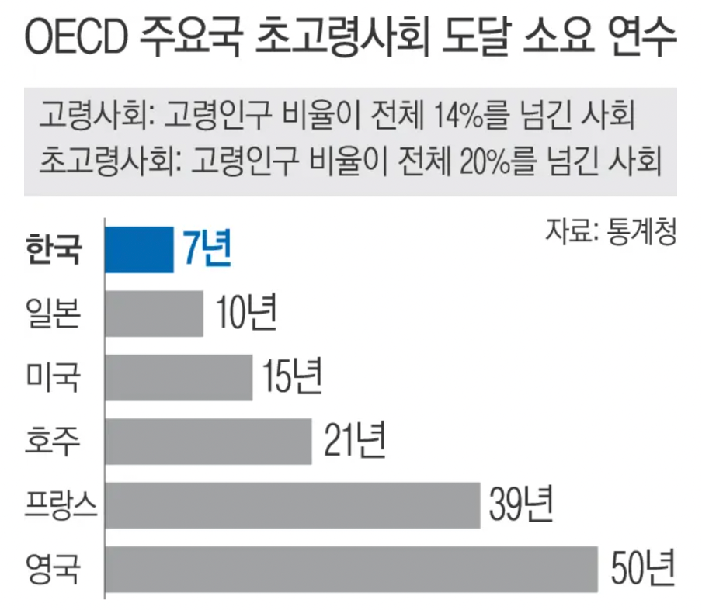
02
주제 선정 배경
2000년 고령화사회 진입
2017년 고령사회 진입
2025년 초고령사회 진입
한국의 고령사회에서 초고령사회로 진입하는 속도가 너무 빠르다는 점이다.
출처[1]: 2022 고령자 통계 [통계청]
Notes:
저희는 타겟 연령층을 5~60대로 정했습니다.
조사 결과에 따르면 한국은 타 선진국과 비교했을 때 가장 빠르게 고령화가 진행되고 있습니다.
이에 따라 고령 사회로 진입하는 과정에서 소비 패턴의 변화가 예상됩니다.
또한 구매력과 활동성을

Slide 7
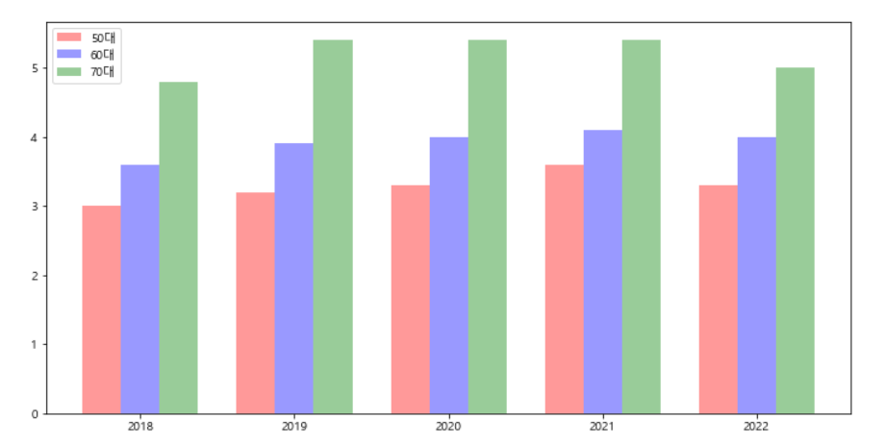
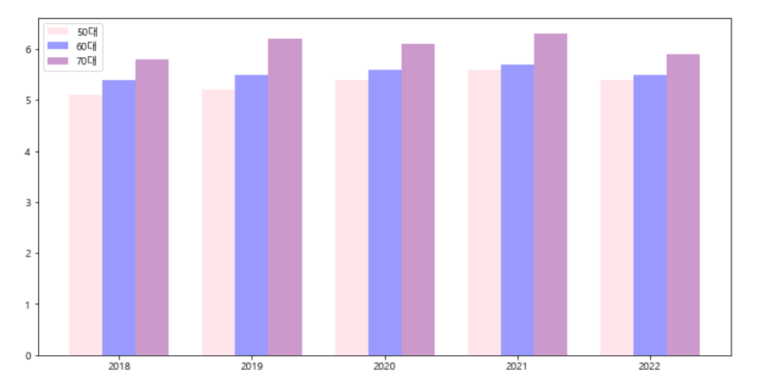
02
주제 선정 배경
Q. 시간에 따른 연령대별 시니어들의 문화 참여도
[자료 1] 2018~2022 5개년 시니어(50,60,70대 이상) 평일 하루 평균 여가시간
[자료 2] 2018~2022 5개년 시니어(50,60,70대 이상) 휴일 하루 평균 여가시간
2022년은 조금 감소하는 추세지만, 2018년부터 2021년까지 여가시간이 증가하는 것을 보아 시니어들의 문화참여도도 증가한 것을 알 수 있음
간접출처[3]: 여가문화 유형별 관심도 [컨슈머 인사이트]

Slide 8

02
주제 선정 배경
구매력을 갖춘 고령인구
연평균
2012년 256만원
3.17%
증가
2022년 350만원
2012~2022년 동안 50대의 소비 지출액 증감률은 어느 연령대보다 높다
2023
2022
간접 출처[2]: 가구주 연령별 가구당 월평균 가계수지
Notes:
소비분석과 연계한 내용 언급

Slide 9
활용 데이터 소개
Notes:
예리님 시각화 자료 삽입입

Slide 10
03
활용데이터 - 데이터 소개
국민문화예술활동조사
유형 | 사용자 설문 데이터
목적 | 문화향수 및 문화의식, 문화활동 등에 대한 실태 파악
조사대상 | 전국 만 15세 이상 인구
출처 | MDIS
서울시 문화활동 연간 평균비용 통계
유형 | 사용자 설문 데이터
목적 | 서울시의 특성을 파악할 수 있는 통계자료 생성
조사대상 | 서울시 거주 가구 및 만 15세 이상 가구 구성원
출처 | 서울 열린 데이터 광장
Notes:
아래 사진은 각각 ‘구입 문화디지털 컨텐츠 종류’, ‘지출항목별 지출의향’ 데이터 head 값
‘문화 빅데이터 플랫폼’에서 수집한 사용자 설문 데이터임
데이터 셋 정보
모든 데이터 셋은 주별 또는 월별 데이터임
2022년~2023년 데이터임
모두 csv 파일임

Slide 11
전처리 과정
Notes:
예리님 시각화 자료 삽입입

Slide 12
03
활용데이터 - 전처리
전처리 진행 순서
1
데이터 타입 확인
5
파생변수 추가
2
열 추출, 순서 설정, 이름 변경
6
2018, 2020년 데이터 병합
3
범주형 변수 코드값 통일
4
결측치 제거 및 대치

Slide 13
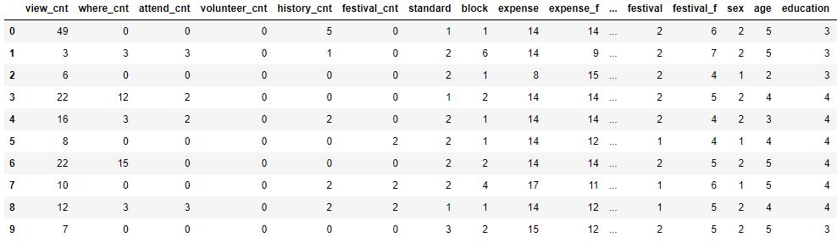
03
활용데이터 - 전처리
국민문화예술활동조사
데이터셋 head(10) 캡처본 필요
직접 출처[1] mdis(사용자 설문 데이터)
Notes:
아래 사진은 각각 ‘구입 문화디지털 컨텐츠 종류’, ‘지출항목별 지출의향’ 데이터 head 값
‘문화 빅데이터 플랫폼’에서 수집한 사용자 설문 데이터임
데이터 셋 정보
모든 데이터 셋은 주별 또는 월별 데이터임
2022년~2023년 데이터임
모두 csv 파일임

Slide 14
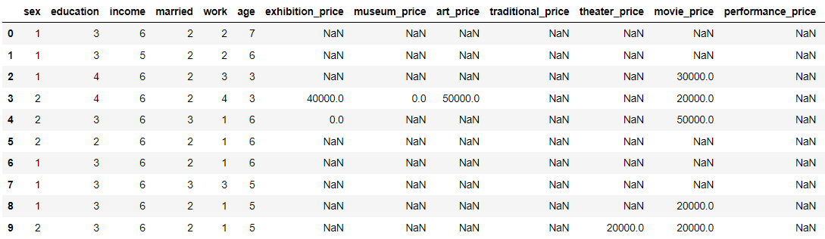
03
활용데이터 - 전처리
서울시 문화활동 연간 평균비용 통계
2. 지출항목별 지출의향
직접 출처[3] : 서울 열린 데이터 광장(사용자 설문 데이터)
Notes:
아래 사진은 각각 ‘구입 문화디지털 컨텐츠 종류’, ‘지출항목별 지출의향’ 데이터 head 값
‘문화 빅데이터 플랫폼’에서 수집한 사용자 설문 데이터임
데이터 셋 정보
모든 데이터 셋은 주별 또는 월별 데이터임
2022년~2023년 데이터임
모두 csv 파일임

Slide 15
03
활용데이터 - 데이터 소개
전처리 - columns 정의
*일부컬럼 예시
번호 | 코드값 | 코드명
1 | 1 | 구입대여-문학
12 | 2 | 구입대여-비문학
15 | 3 | 구입대여-미술
16 | 4 | 구입대여-클래식음악
17 | 5 | 구입대여-전통예술
18 | 6 | 구입대여-영화
19 | 7 | 구입대여-연극(뮤지컬)
20 | 8 | 구입대여-무용
21 | 9 | 구입대여-대중예술(음악)
번호 | 코드값 | 코드명
1 | 1 | 문학(독서 포함)
12 | 2 | 미술(사진/서예/건축/디자인 포함)
22 | 3 | 서양음악(클래식, 오페라, 서양악기 관련)
23 | 4 | 전통예술(국악, 풍물, 민속극)
24 | 5 | 연극
25 | 6 | 뮤지컬
26 | 7 | 무용(서양무용, 한국무용, 현대무용)
27 | 8 | 영화
28 | 9 | 대중음악(가요콘서트), 연예직접 관람
2018 국민문화예술활동조사
- 문화예술관련많이지출하는항목_1순위
2020 국민문화예술활동조사
- 문화예술관련많이지출하는항목_1순위
Notes:
일부 columns 정의 어떻게 했는지 보여줌
위 표와 같이 나머지 컬럼들도 정의를 해줬다.

Slide 16
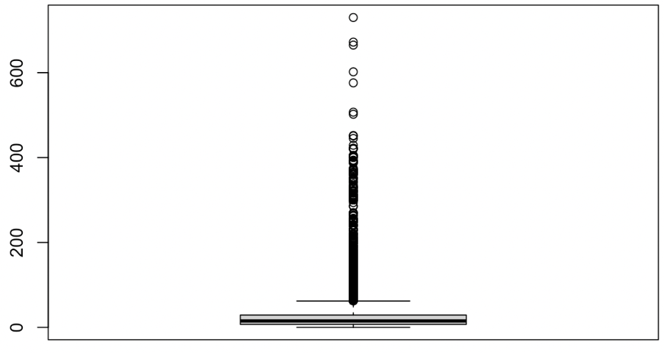
03
활용데이터 - 전처리
전처리 - 연속형 변수 이상치 처리
이상치 확인 과정
연속형 변수 박스플롯 확인
연속형 변수 IQR에 따른 이상치 처리
연속형 변수 박스플롯 재확인
예시) view_cnt 박스플롯
=> 19.4%의 데이터 제거 후에도 이상치 재발생. 이상치로 간주하지 않기로 결정
Notes:
이상치로 간주하지 않기로 결정 실제 분석에서 이상치 처리를 하지 않았기 때문에

Slide 17
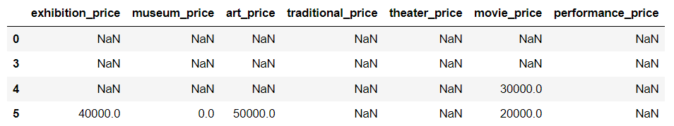
03
활용데이터 - 전처리
전처리 NA값 제거 - 서울시 문화활동 연간 평균비용 통계
0 : 무료 관람
NaN : 무응답
모든 열에 대해 NaN값 => 문화활동에 참여를 하지 않았다고 간주하고
데이터 삭제
Notes:
각각의 열은 전시회 관람, 박물관 관람과 같은 특정 카테고리에 대한 연간 총 비용
이 중, 0인 값은 무료 관람했을 경우고 모든 열에 대하여 NaN값이라면, 문화활동에 참여를 하지 않았다고 생각하고 데이터를 삭제했음

Slide 18





04
분석 결과 - 사용한 분석 도구
국민문화예술활동조사
서울시 문화활동 연간 평균비용 통계
Notes:
각각의 분석도구를 어디에 활용했는지 간단하게 짚고 넘어가기 or 피피티만 간단히 보고 넘어가기

Slide 19
각 열에 대한 기본 분석
Notes:
예리님 시각화 자료 삽입입

Slide 20

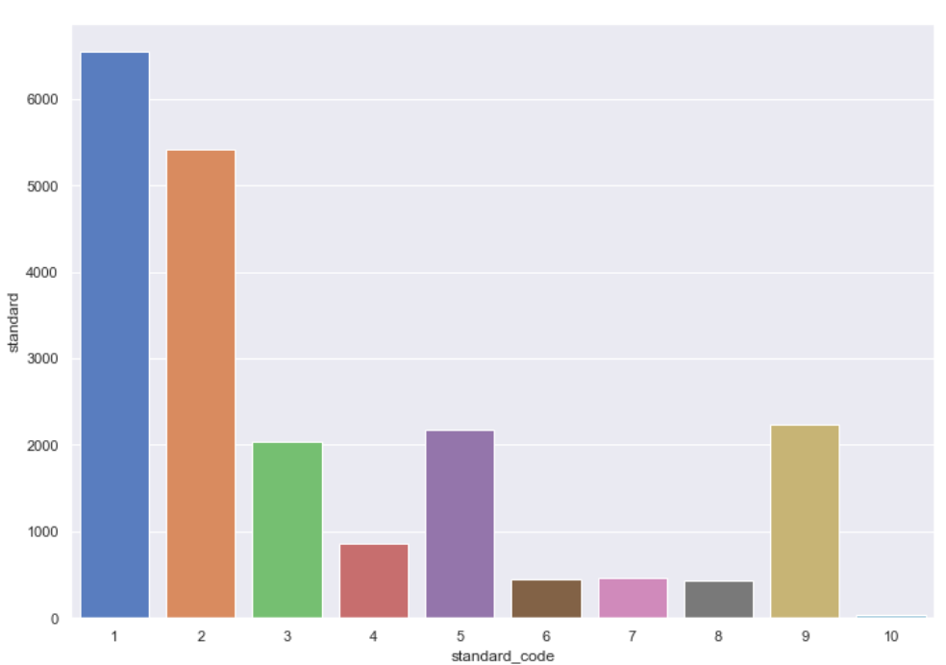
04
분석 결과
문화예술행사 선택기준 순위
컨텐츠 및
퀄리티
비용

Slide 21

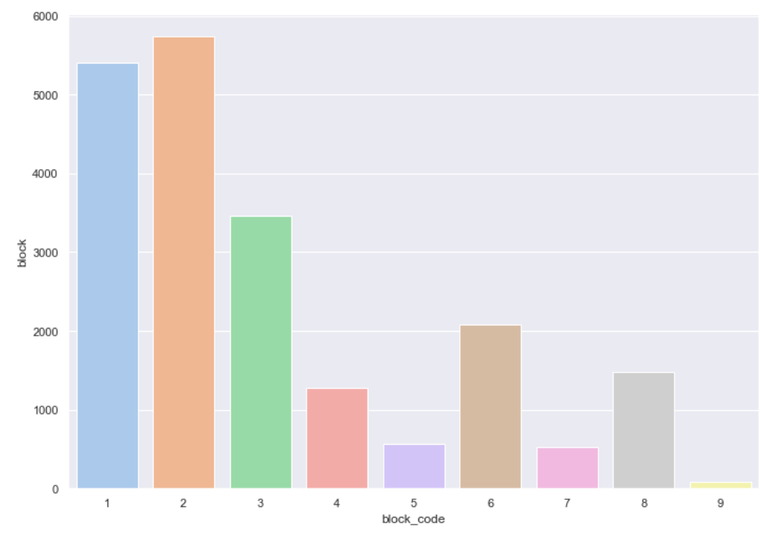
04
분석 결과
문화예술행사 관람 걸림돌 순위
시간
비용
관심도

Slide 22

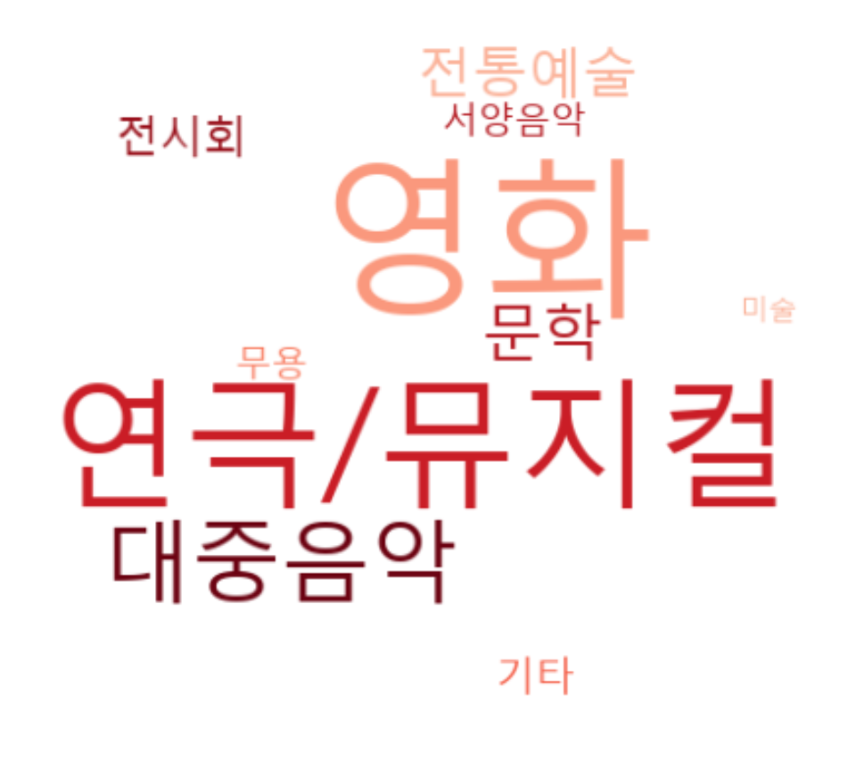
04
분석 결과
Wordcloud
[시니어의 문화예술행사 관람걸림돌]
[시니어의 문화예술행사 지출 1순위]
=> 관람걸림돌과 문화예술행사 지출에 해당하는 분야는
모든 연령대에서 비슷한 양상을 보이고 있음
Notes:
시니어로 필터링한 결과
전연령대에 대한 분석과 시니어에 대한 분석 결과가 크게 다르지 않다
-> 불편한건 비슷하다

Slide 23
연령별 문화예술행사 관람 횟수 변화 분석
Notes:
예리님 시각화 자료 삽입입

Slide 24
04
분석 결과 - 문화예술행사
연령별 문화예술행사 관람 횟수 변화 분석
분산분석(ANOVA)
H0 : 연령에 따른 문화예술행사 관람 횟수 평균의 차이가 없다.
H1 : 연령에 따른 문화예술행사 관람 횟수 평균의 차이가 있다.
기본 가정
정규성 : 자료의 모집단 분포는 정규분포를 띈다.
등분산성 : 각 그룹의 분산은 서로 같은 분산을 가져야 한다.
독립성 : 각 그룹에 대한 데이터는 서로 영향을 끼치지 않아야 한다.
Notes:
연령에 따라 문화 예술 행사 관람 횟수에 통계적으로 유의미한 변화가 있는지 분석하기 위해 ANOVA Test를 진행했습니다.
ANOVA Test는 3개 이상 다수의 연속형 분포를 띄는 집단을 비교할 때 사용하는 가설검정 방법입니다.
저희는

Slide 25
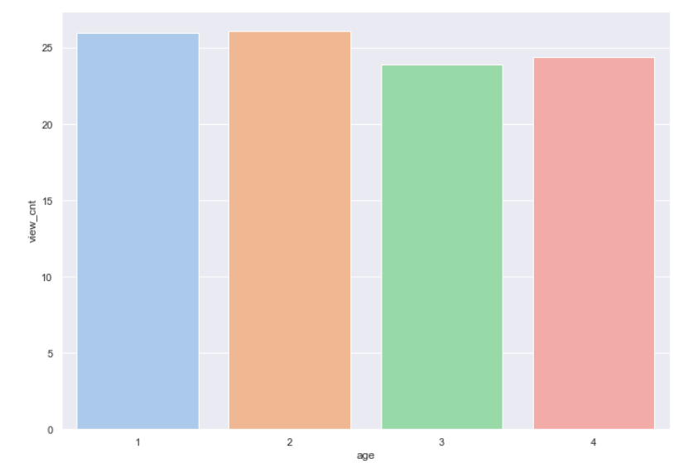
04
분석 결과 - 문화예술행사
연령별 문화예술행사 관람 횟수 변화 분석
시각적으로는 별 차이가 없어보이지만,
통계적으로도 각 연령대의 관람 횟수에 유의미한 차이가 없는지 확인하기 위해 ANOVA Test 진행
10-20대
30-40대
50-60대
70대 이상
Notes:
왜 ANOVA 했는지

Slide 26
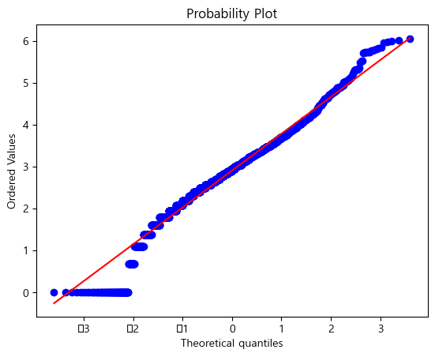
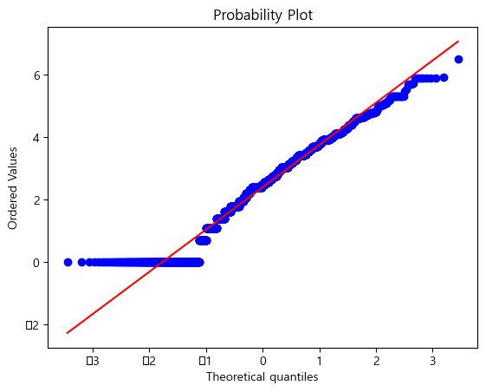
04
분석 결과 - 문화예술행사
연령별 문화예술행사 관람 횟수 변화 분석
[정규성 검정(Shapiro Test) 결과]
age
p-value = 0.0으로
1: 유의수준 0.05에서 유의함
p-value= 0.0으로
2: 유의수준 0.05에서 유의함
p-value= 0.0으로
3: 유의수준 0.05에서 유의함
p-value= 0.0으로
4: 유의수준 0.05에서 유의함
15세 이상
50대
Notes:
15세 이상, 50대의 문화예술행사 관람 횟수의 QQ-plot
극단적인 값들이 많아 정규성을 띄지 않는다.
하지만, 데이터의 개수가 충분하다고 보고
분산 분석의 기본 가정인 정규성, 등분산성, 독립성에 대해서도 만족한다고 가정한다.

Slide 27
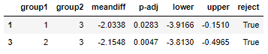
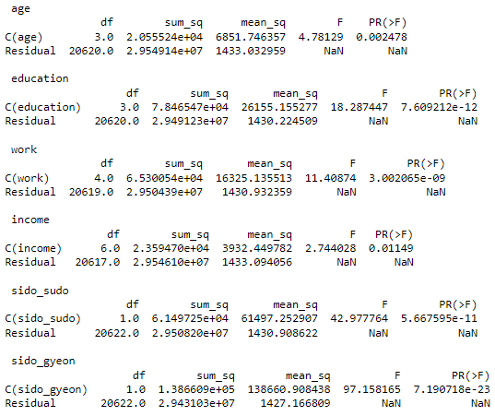
04
분석 결과 - 문화예술행사
연령별 문화예술행사 관람 횟수 변화 분석
ANOVA Test 결과
사후검정 결과
p-value ≒ 0.0025 로 유의수준 0.05에서 유의하다.
=> 연령에 따라 문화예술행사 관람 횟수 평균의 차이가 있다.
5-60대의 사람들은
1~20대 및 3-40대인 사람들과
문화예술행사 관람 횟수에 유의미한 차이가 존재한다.
Notes:
사후검정 결과 설명

Slide 28
04
분석 결과 - 문화예술행사
연령별 문화예술행사 관람 횟수 변화 분석
ANOVA Test 결과
사후검정 결과
p-value ≒ 0.0025 로 유의수준 0.05에서 유의하다.
=> 연령에 따라 문화예술행사 관람 횟수 평균의 차이가 있다.
5-60대의 사람들은
1~20대 및 3-40대인 사람들과
문화예술행사 관람 횟수에 유의미한 차이가 존재한다.
Notes:
사후검정 결과 설명

Slide 29
거주지별 문화예술행사 관람 횟수 변화 분석
Notes:
예리님 시각화 자료 삽입입

Slide 30
04
분석 결과 - 문화예술행사
거주지별 문화예술행사 관람 횟수 변화 분석
분산분석(ANOVA)
H0 : 수도권과 지방은 문화예술행사 관람 횟수 평균의 차이가 없다.
H1 : 수도권과 지방은 문화예술행사 관람 횟수 평균의 차이가 있다.
기본 가정
정규성 : 자료의 모집단 분포는 정규분포를 띈다.
등분산성 : 각 그룹의 분산은 서로 같은 분산을 가져야 한다.
독립성 : 각 그룹에 대한 데이터는 서로 영향을 끼치지 않아야 한다.
Notes:
기본 가정은 앞에 가정과 동일함

Slide 31
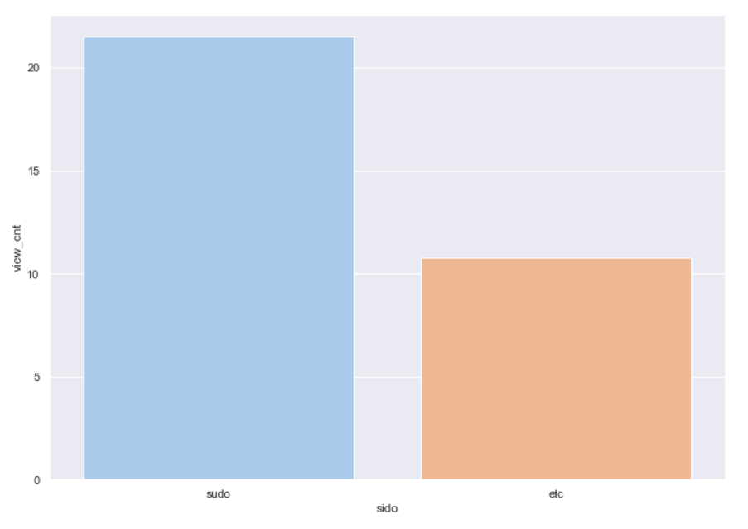
04
분석 결과 - 문화예술행사
거주지별 문화예술행사 관람 횟수 변화 분석
수도권과 그 외의 지역 관람횟수
시각적으로도 차이가 보이지만,
통계적으로도 거주지에 따라 관람 횟수에
유의미한 차이가 있는지 확인하기 위해
ANOVA Test 진행
수도권
그 외의 지역
Notes:
예리님 시각화 자료 삽입입

Slide 32
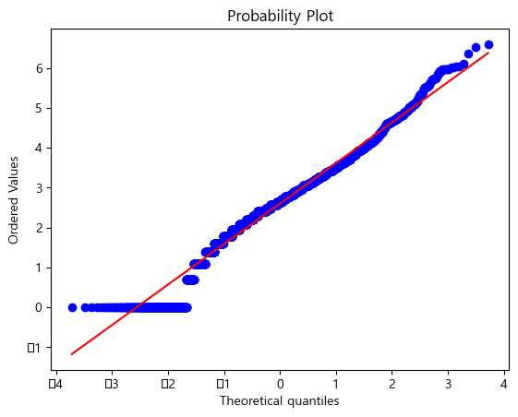
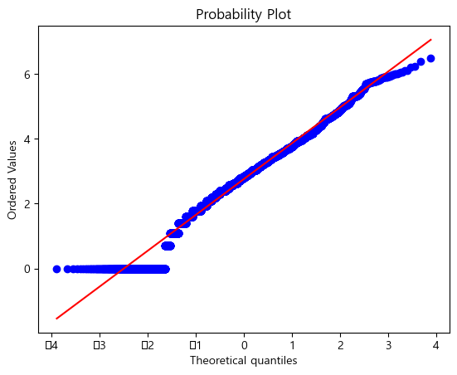
04
분석 결과 - 문화예술행사
거주지별 문화예술행사 관람 횟수 변화 분석
[정규성 검정(Shapiro Test) 결과]
sido-gyeon
p-value = 0.0으로
1: 유의수준 0.05에서 유의함
p-value= 0.0으로
2: 유의수준 0.05에서 유의함
수도권
지방

Slide 33
04
분석 결과 - 문화예술행사
거주지별 문화예술행사 관람 횟수 변화 분석
ANOVA Test 결과
p-value ≒ 0.0000 으로 유의수준 0.05에서 유의하다.
=> 수도권과 지방은 문화예술행사 관람 횟수 평균의 차이가 있다.
Notes:
ANOVA Test 결과 설명
(집단이 2개이므로 사후검정 필요 없음)
(F 분포가 T 분포의 일반화 버전이므로 t-test와 같은 결과가 나옴)

Slide 34
단순 선형 회귀 분석
Notes:
예리님 시각화 자료 삽입입

Slide 35


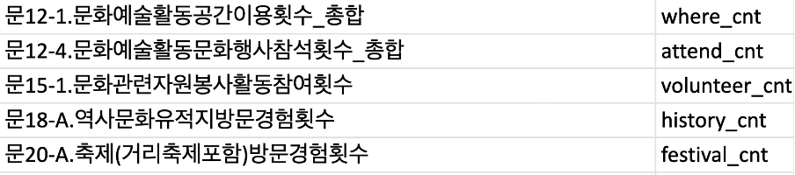
04
분석 결과
기본 분석 - 단순 선형 회귀
연속형 변수 [6개]
범주형 변수 [19개]
연속형 변수 6개와 종속변수간의 관계성 확인하기 위해 단순 선형 회귀 실행

Slide 36
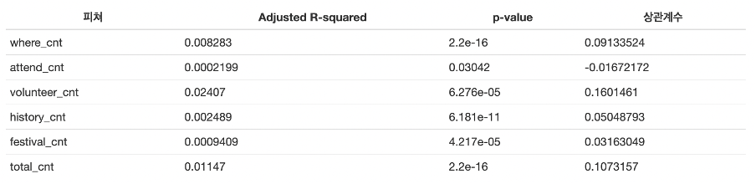
04
분석 결과
기본 분석 - 단순 선형 회귀
p-value < 0.05로 유의미하지만 설명력이 3% 이하로 낮은 것을 확인
Notes:
타겟 데이터인 view_cnt 또한 연속형 변수이기 때문에 단순 선형 회귀와 상관계수 테스트를 진행하여 adjusted R-square, P-value와 상관계수를 모두 확인하였음.
마지막으로 모든 연속형 변수를 더해서 만든 total_cnt 변수를 만듬. 이는 각종 행사/공간 참석 및 방문 횟수를 의미함. 총 6개의 피쳐와 view_cnt (타겟)간의 상관관계를 확인하니 다음과 같았음:

Slide 37
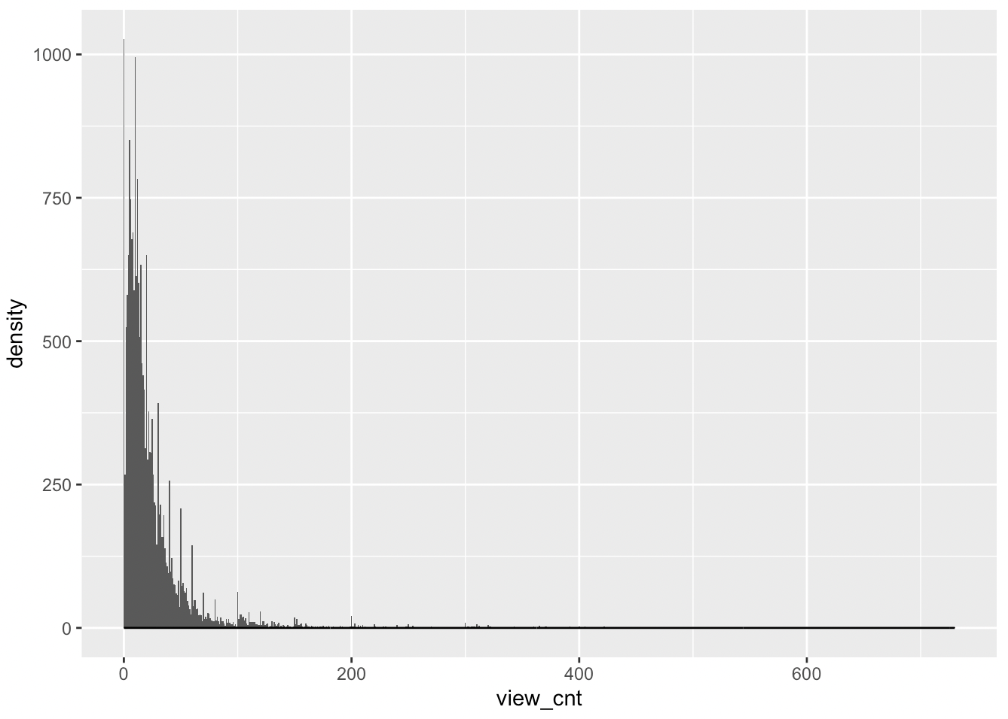
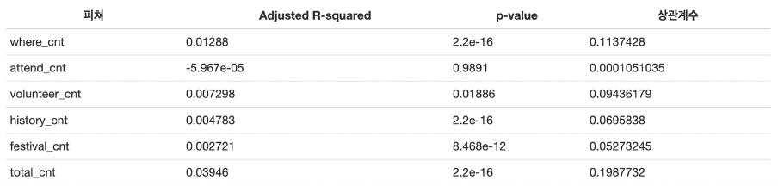
04
분석 결과
기본 분석 - 단순 선형 회귀 log 변환
로그 변환을 시도했으나 설명력에 큰 차이가 없었다
Notes:
타겟 데이터인 view_cnt 또한 연속형 변수이기 때문에 단순 선형 회귀와 상관계수 테스트를 진행하여 adjusted R-square, P-value와 상관계수를 모두 확인하였음.
마지막으로 모든 연속형 변수를 더해서 만든 total_cnt 변수를 만듬. 이는 각종 행사/공간 참석 및 방문 횟수를 의미함. 총 6개의 피쳐와 view_cnt (타겟)간의 상관관계를 확인하니 다음과 같았음:

Slide 38
04
분석 결과
기본 분석 - 단순 선형 회귀 결론
[결론]
모든 연속형 변수가 왼쪽으로 편향되어 있기 때문에
단순 선형 회귀 분석 시 로그 변환 유무에 관계없이 연관성이 낮음
따라서 선형 회귀에서 feature에 대해 로그 변환을 하지 않는 것이 좋다고 판단했다
각 변수와 독립변수는 유의미한 관계성을 가진다
각 변수의 독립변수 설명력은 그다지 높지 않다
Notes:
타겟 데이터인 view_cnt 또한 연속형 변수이기 때문에 단순 선형 회귀와 상관계수 테스트를 진행하여 adjusted R-square, P-value와 상관계수를 모두 확인하였음.
마지막으로 모든 연속형 변수를 더해서 만든 total_cnt 변수를 만듬. 이는 각종 행사/공간 참석 및 방문 횟수를 의미함. 총 6개의 피쳐와 view_cnt (타겟)간의 상관관계를 확인하니 다음과 같았음:
target 값에만 로그 변환을 하는 이유는 target은 연속형 변수 뿐 아니라 범주형 변수의 영향도 받기 때문에
이번 분석 결과만 보고 로그변환을 하지 않은 이유가 될 수 없음

Slide 39
군집화
Notes:
예리님 시각화 자료 삽입입

Slide 40
04
분석 결과
군집화
군집화를 한 이유 : 머신러닝에 들어가기에 앞서 시니어를 군집화하여 군집별 특성을 파악하기 위해
K-Prototypes이란?
- 범주형과 연속형 데이터가 혼재되어있을 때 사용할 수 있는 군집화 알고리즘
- 수업시간에 배웠던 K-Means는 수치형 데이터만 사용가능
- K-Modes는 범주형 데이터만 사용가능
- K-Modes, K-Means, K-Prototypes 세 가지 알고리즘 모두 적용해본 결과
가장 결과가 좋았던 K-Prototypes 모델 채택
Notes:
분석 내용을 종합 -> 1, 2, 3

Slide 41
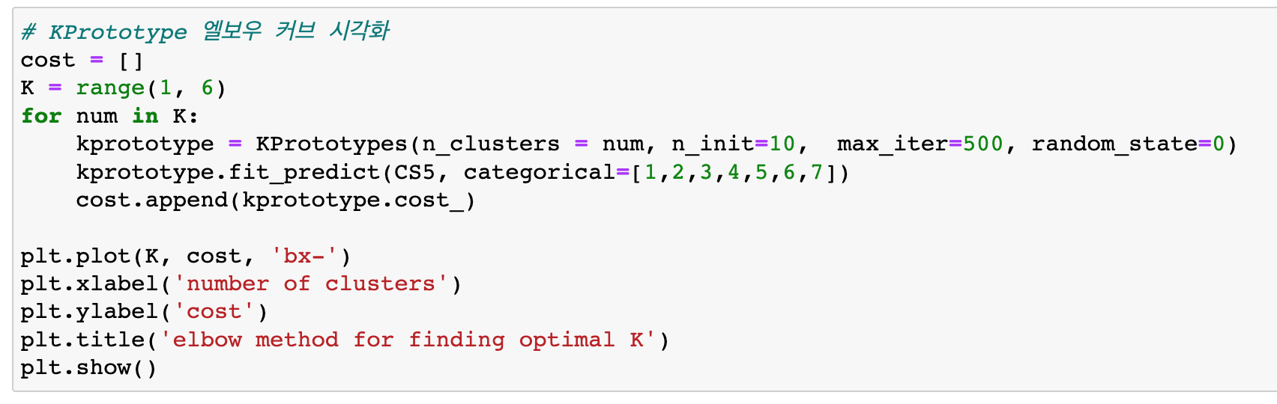
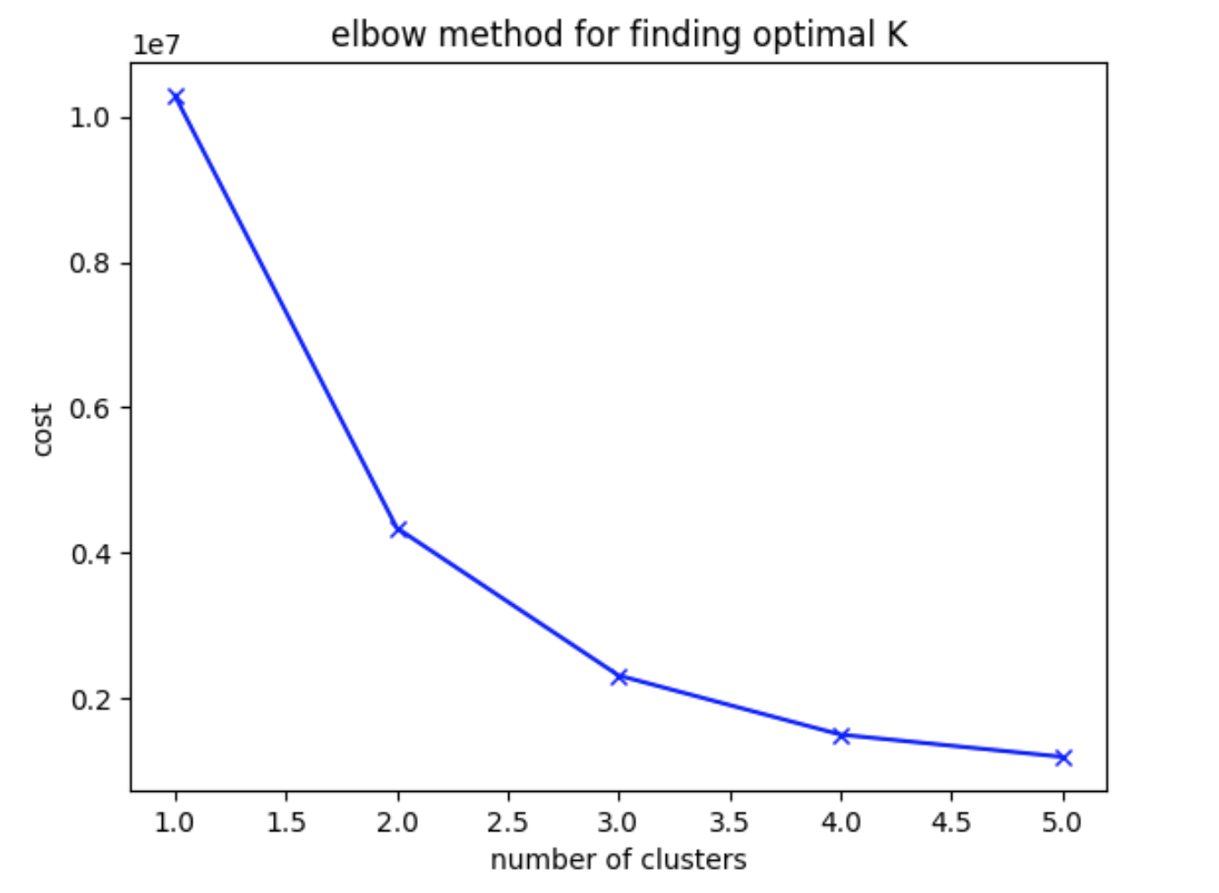
04
분석 결과
군집화
* K-Prototypes 모델에 쓸 최적 군집의 개수를 찾기 위해 엘보우 커브 시각화
엘보우 커브 시각화 결과,
=> ‘K가 2,3,4일 때 군집화에 효과적일 것’ 이라는 결론 도출
Notes:
분석 내용을 종합 -> 1, 2, 3

Slide 42
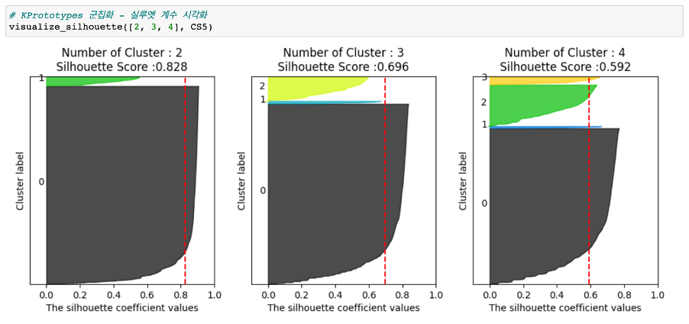
04
분석 결과
군집화
*K가 2, 3, 4일 때의 실루엣 분석 시각화
군집 개수 | 실루엣 스코어
2 | 0.828
3 | 0.696
4 | 0.592
군집 개수 = 3 채택
Notes:
→ 실루엣 분석 결과,
군집의 개수가 2개일 때 실루엣 스코어가 0.828으로 가장 높고,
군집의 개수가 4개일 때 실루엣 스코어가 0.592로 가장 낮지만,
개별 군집의 실루엣 계수 평균값과 전체 실루엣 계수의 평균값의 편차가 크지 않고,
즉 빨간 점선을 관통할 경우에 군집화가 잘 되어있다고 판단할 수 있으므로,
두 가지 기준을 미루어봤을 때
그 중간값인 군집의 개수가 3인 경우를 채택한다는 결론 도출.

Slide 43
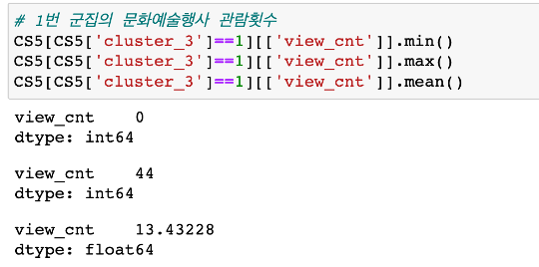
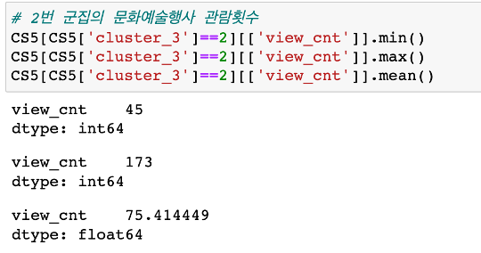
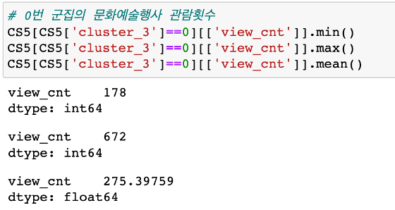
04
분석 결과
군집화
*군집의 개수가 3개일 때 군집화 결과
관람횟수(view_cnt) 기준으로 최소, 최댓값을 추출
=> 관람횟수가 적은 그룹, 보통인 그룹, 많은 그룹으로 군집화가 잘되었다는 결론 도출
Notes:
관람횟수(view_cnt) 기준으로 최소, 최댓값을 추출해본 결과,
1번 군집은 0부터 44까지,
2번 군집은 45에서 173까지,
0번 군집은 178에서 672까지로

Slide 44
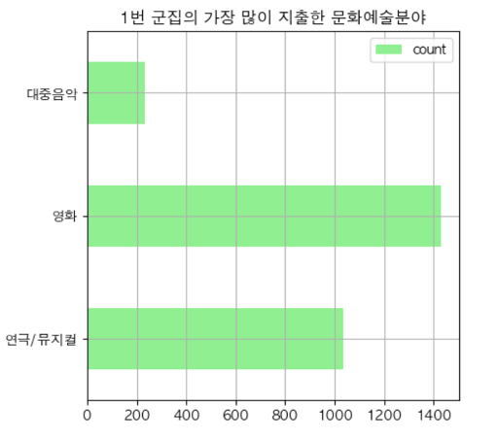
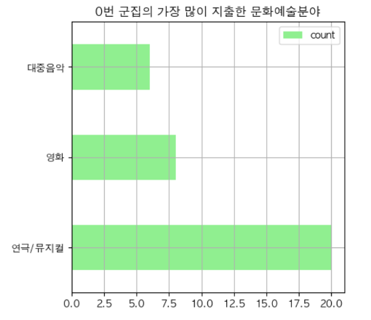
04
분석 결과
군집화
*군집 별 feature 특성 파악
Notes:
관람횟수가 적은 1번 군집의 경우 가장 많이 소비한 문화예술분야가 ‘영화’인 반면,
관람횟수가 많은 0번 군집의 경우 가장 많이 소비한 문화예술분야가 ‘영화’에 비해 ‘연극/뮤지컬’의 경우가 월등히 많음을 파악할 수 있었다.

Slide 45
머신러닝
Notes:
전처리(로그변환, 범주화, 시니어 및 수도권 필터링 후 열 삭제 ), 모델생성, 평가 결과

Slide 46

04
분석 결과 - 머신러닝
Logistic Regression
Random Forest
LightGBM
Ridge, Lasso
Notes:
elasticnet ppt 내용에서 아예 뺄 지, 아니면 머신러닝 설명 내용에서만 뺄 지

Slide 47
04
분석 결과
머신러닝에 사용한 Feature, Target
features
성별 | 문화예술관련 많이 지출하는 항목 1순위
학력 | 문화예술 관련 향후 지출을 늘리고 싶은 항목 1순위
혼인상태 | 문화행사참여시 가장 큰 어려움
종사상지위 | 1년이내 문화공간에서 개최하는 문화행사참여의향
가구소득 | 역사문화유적지 방문경험여부
장애등록여부 | 1년이내 역사 문화유적지 방문의향
문화예술행사 선택기준 | 축제(거리축제포함)방문경험여부
문화예술행사 관람걸림돌 | 1년이내축제참여의향
target
문화예술행사관람횟수 총합
Notes:
4가지 분석 기법 모두 동일하게 적용함

Slide 48
다중회귀
Ridge, Lasso
Notes:
전처리(로그변환, 범주화, 시니어 및 수도권 필터링 후 열 삭제 ), 모델생성, 평가 결과

Slide 49
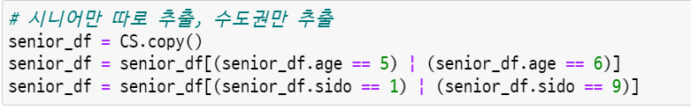
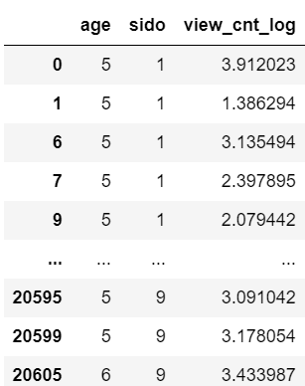
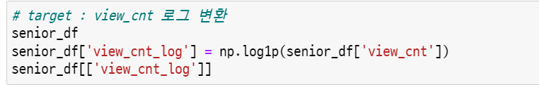
04
분석 결과 - 머신러닝
다중회귀 - Lasso, Ridge
*전처리 - 필터링, 로그변환
[log변환 결과]
시니어, 수도권 필터링
target log화
Notes:
전처리 과정

Slide 50
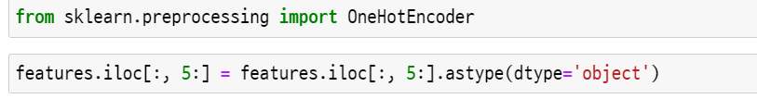
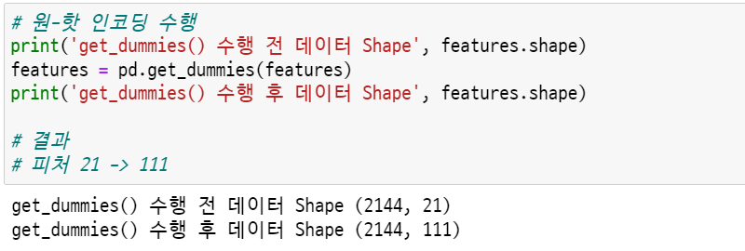
04
분석 결과 - 머신러닝
다중회귀 - Lasso, Ridge
*전처리 One-Hot Encoding
age, sido 제외한 범주형 변수에 대해
one-hot encoding 수행
Notes:
age 제외한 나머지 범주형 변수
one-hot encoding 수행

Slide 51
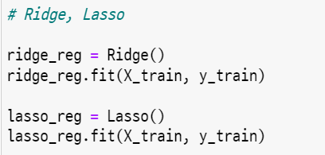
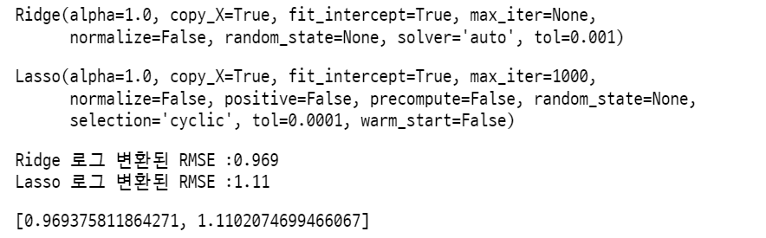
04
분석 결과 - 머신러닝
다중회귀 - Lasso, Ridge
* 모델 생성 및 평가
[결과]
Ridge
MSE : 0.990
RMSE : 0.969
R제곱 : 0.222
Lasso
MSE : 1.110
RMSE : 1.11
R제곱 : -0.021
=> 좋은 지표와는 반대로 나옴
다중회귀의 한계로 분류분석 진행
Notes:
RMSE는 숫자가 작을수록 성능이 좋고 R제곱은 반대로 높을수록 좋은 지표다. 하지만 RMSE는 높게 나오고 R제곱은 낮게 즉, 좋은 지표와는 반대로 나왔으므로 이에 한계점을 느끼고00
분류 분석을 진행해보기로 했다.

Slide 52
분류
Notes:
전처리(로그변환, 범주화, 시니어 및 수도권 필터링 후 열 삭제 ), 모델생성, 평가 결과

Slide 53



04
분석 결과
분류
* Target : [관람 횟수] 전처리
타겟 범주 기준 통일
[상, 중, 하] 총 3개의 카테고리로 관람횟수(참여도) 범주 분리
하위 관람 그룹(target = 1) : 최솟값 ~ 제 1 사분위수
평균 관람 그룹(target = 2) : 제 1 사분위수 ~ 평균
상위 관람 그룹(target = 3) : 평균 ~ 최댓값
하위 관람 그룹
7회 이하
평균 관람 그룹
7회 초과 25회 이하
상위 관람 그룹
25회 초과
Notes:
분류 모델 => 연속형 데이터인 target 전처리 필요. 적게 관람한 그룹, 평균 관람 그룹, 많이 관람한 그룹을 Q1과 평균을 기준으로 나누어줌.

Slide 54
Logistic Regression
Notes:
전처리(로그변환, 범주화, 시니어 및 수도권 필터링 후 열 삭제 ), 모델생성, 평가 결과

Slide 55
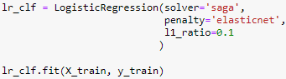
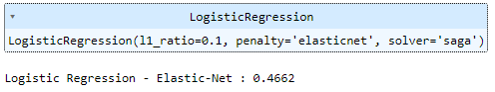
04
분석 결과 - 머신러닝
Logistic Regression
* 학습
* 전처리
연속형 feature에 대해 스케일링 / 로그 변환
Notes:
전처리(로그변환, 범주화, 시니어 및 수도권 필터링 후 열 삭제 ), 모델생성, 평가 결과

Slide 56
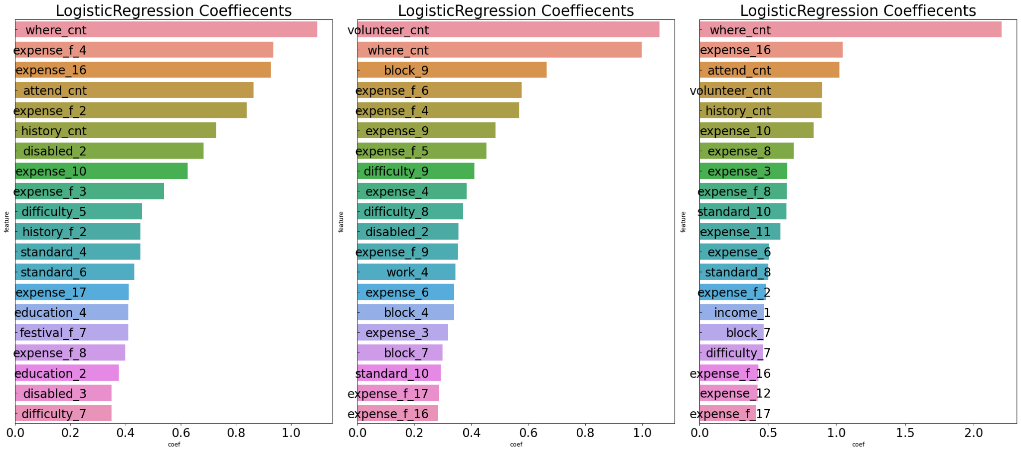
04
분석 결과 - 머신러닝
Logistic Regression - target 예측 확률별 회귀계수
target = 1
target = 2
target = 3
Notes:
전처리(로그변환, 범주화, 시니어 및 수도권 필터링 후 열 삭제 ), 모델생성, 평가 결과

Slide 57
LightGBM Classifier
Notes:
전처리(로그변환, 범주화, 시니어 및 수도권 필터링 후 열 삭제 ), 모델생성, 평가 결과

Slide 58
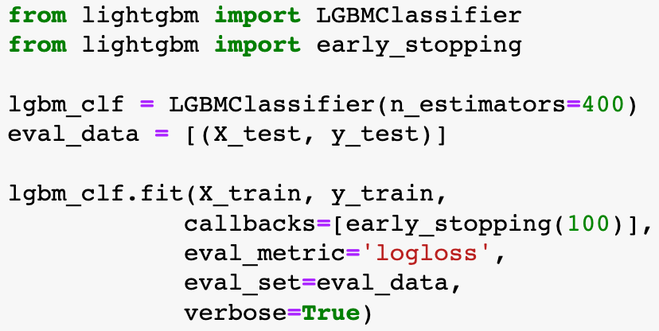
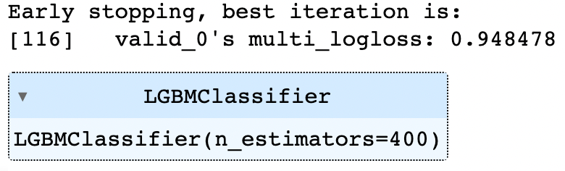
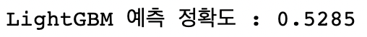
04
분석 결과
LightGBM classifier
* 학습
범주형 변수가 많은 데이터에 강한 성능을 보여주는 모델
10000개 이상의 데이터에서 안정적인 성능을 보여줌
범주형 데이터는 원핫인코딩이 아닌 카테고리 데이터를 그대로 학습하는 방식을 선택
Notes:
LightGBM은 범주형 변수가 많을 수록 강한 모델입니다. 다만 10000개 데이터 이상일 때 안정적인 성능을 보이곤 합니다. LightGBM은 카테고리형 변수도 그대로 학습이 가능합니다. 이는 원핫인코딩보다 성능이 좋아 카테고리 데이터 그대로 사용하였습니다.

Slide 59
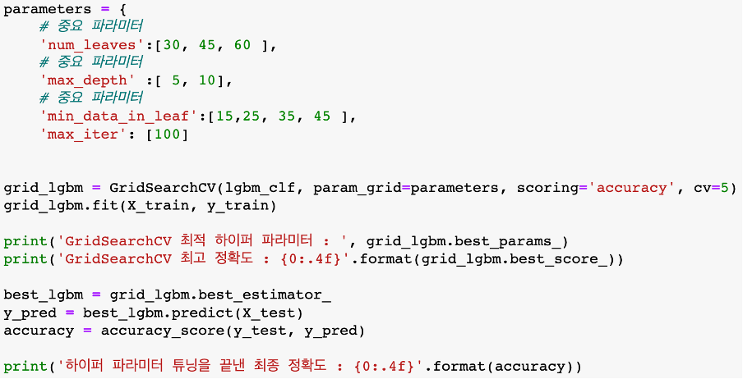
04
분석 결과
LightGBM classifier - 하이퍼파라미터 튜닝
Notes:
CV=5 에서 4번의 하이퍼파라미터 튜닝 결과 다음과 같이 최종 하이퍼파라미터를 결정할 수 있었음:
GridSearchCV 최적 하이퍼 파라미터 : {'max_depth': 5, 'max_iter': 100, 'min_data_in_leaf': 35, 'num_leaves': 45}
GridSearchCV 최고 정확도 : 0.5323
하이퍼 파라미터 튜닝을 끝낸 최종 정확도 : 0.5297

Slide 60
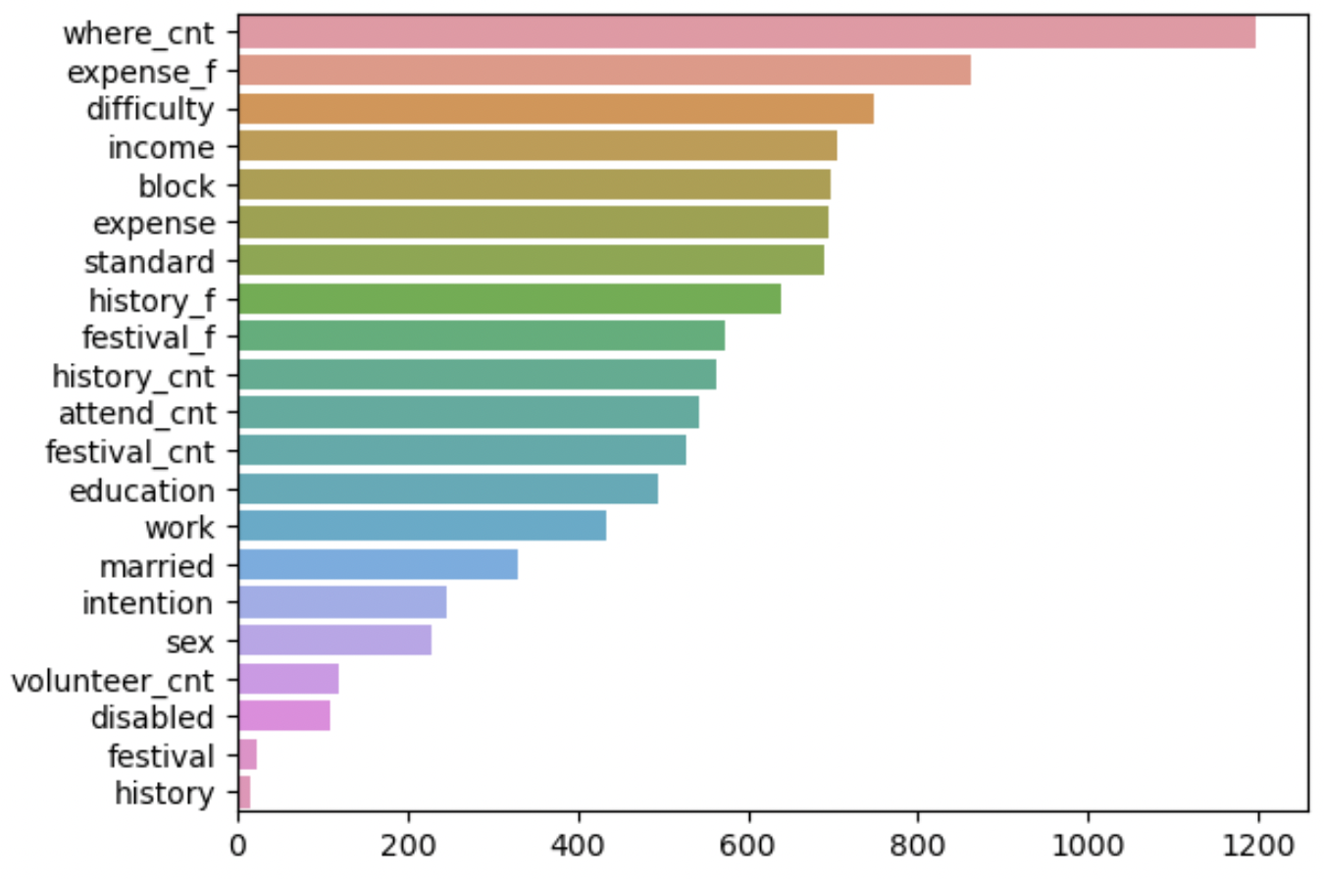
04
분석 결과
LightGBM classifier
* Feature Importance
[Feature Importance 순위]
1
문화예술활동공간 이용 횟수_총합
2
문화예술활동 관련 지출을 늘리고 싶은 항목_1순위
3
문화 행사 참여시 가장 큰 어려움
=> 1위는 다른 피쳐들과 현저히 차이가 나나 2위부터는 완만한 증가세를 보이는 양상임
Notes:
LightGBM의 장점은 각 Feature의 중요도를 보여준다는 점입니다. Feature Importance가 높다는건 해당 모델이 특정 변수의 변동에 큰 영향을 받는다는 의미이기도 합니다. 가장 높은 중요도를 보여주는 변수는 다음과 같습니다 ~~. 1위는 다른 피쳐들과 현저히 차이가 나지만 2위부터는 완만한 증가세를 보이는 양상입니다.

Slide 61
Random Forest
Notes:
전처리(로그변환, 범주화, 시니어 및 수도권 필터링 후 열 삭제 ), 모델생성, 평가 결과

Slide 62
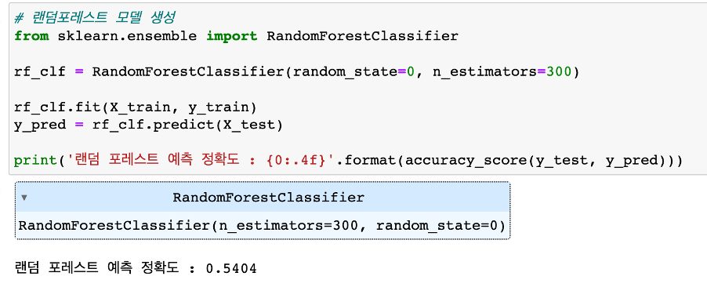
04
분석 결과
Random Forest
* 랜덤 포레스트 적용 전 전처리
독립변수 비용 열 2개(expense, expense_f) 범주 축소

Slide 63
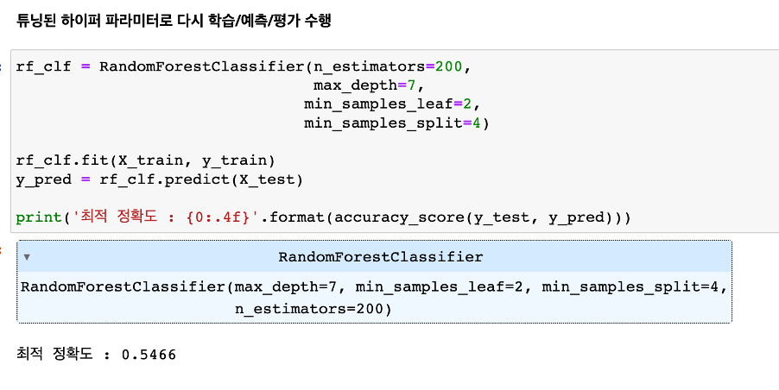
04
분석 결과
Random Forest
Notes:
CV=5 에서 4번의 하이퍼파라미터 튜닝 결과 다음과 같이 최종 하이퍼파라미터를 결정할 수 있었음:
GridSearchCV 최적 하이퍼 파라미터 : {'max_depth': 5, 'max_iter': 100, 'min_data_in_leaf': 35, 'num_leaves': 45}
GridSearchCV 최고 정확도 : 0.5323
하이퍼 파라미터 튜닝을 끝낸 최종 정확도 : 0.5297

Slide 64
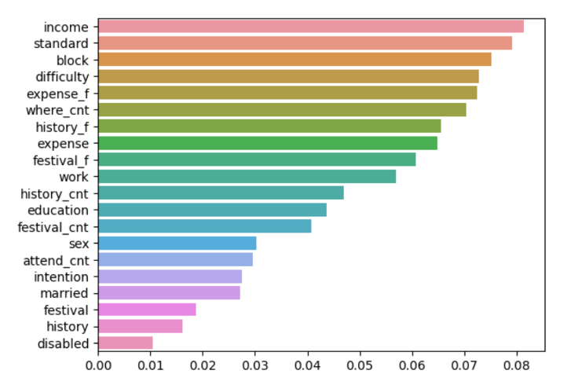
04
분석 결과
Random Forest
* Feature Importance
[Feature Importance 순위]
1
가구소득
2
문화예술행사(직접관람)_선택기준
3
문화예술행사(직접관람)_관람걸림돌
Notes:
LightGBM의 장점은 각 Feature의 중요도를 보여준다는 점입니다. Feature Importance가 높다는건 해당 모델이 특정 변수의 변동에 큰 영향을 받는다는 의미이기도 합니다. 가장 높은 중요도를 보여주는 변수는 다음과 같습니다 ~~. 1위는 다른 피쳐들과 현저히 차이가 나지만 2위부터는 완만한 증가세를 보이는 양상입니다.

Slide 65
04
분석 결과 - 머신러닝
머신러닝 결과
 | 다중회귀 | 로지스틱 회귀 | LGBM 분류기 | Random Forest
정확도 | 0.222 (R-squared) | 0.4662 | 0.5323 | 0.5466
다중 회귀 모델링 결과 성능이 너무 좋지 않고,
궁극적으로 얻고자 하는 target은 연속형 값이 아닌,
범주화된 값이므로 분류 분석을 선택
분류 모델 중 랜덤 포레스트의 성능이 가장 좋게 나왔음
Notes:
실제 데이터셋으로 목표하던 정확도인 60%의 정확도에 도달하지는 못했지만 만족스러운 수치

Slide 66
소비 분석
Notes:
앞서 소개한 방식과 마찬가지로 Q1, 평균을 기준으로 세 개의 그룹으로 나누어 하위 소비 그룹, 평균 소비 그룹, 상위 소비 그룹으로 데이터프레임을 분리

Slide 67
05
분석 결과 - 소비 분석
3804명
5162명
3027명
하위 소비 그룹
연간 만 2천원 소비
평균 소비 그룹
연간 4만 5천원 소비
상위 소비 그룹
연간 23만원 소비
*수도권 거주 50-60대 12000여명 기준
Notes:
앞서 소개한 방식과 마찬가지로 Q1, 평균을 기준으로 세 개의 그룹으로 나누어 하위 소비 그룹, 평균 소비 그룹, 상위 소비 그룹으로 데이터프레임을 분리
사분위수 기준

Slide 68
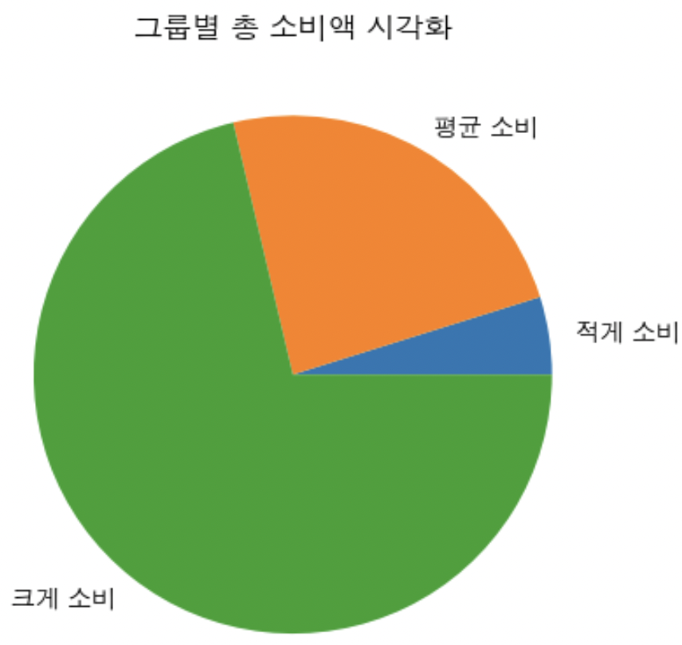
05
분석 결과 - 소비 분석
71%
상위 소비 그룹
총 문화 소비 금액의
2억3400만원
4700만원
5%
하위 소비 그룹
총 문화 소비 금액의
약 7억원
*수도권 거주 50-60대 12000여명 기준
Notes:
상위 소비 그룹이 가장 인원 수가 적음에도 불구하고 설문조사자 전체 문화 소비 금액의 71%를 차지, 하위 소비 그룹은 상위 그룹보다 다수임에도 불구하고 5%의 금액을 차지

Slide 69
04
분석 결과
Random Forest
* Feature Importance
[겹치는 Feature Importance 순위]
1
가구소득(income)
2
종사상 지위(work)
3
학력(education)
Notes:
LightGBM의 장점은 각 Feature의 중요도를 보여준다는 점입니다. Feature Importance가 높다는건 해당 모델이 특정 변수의 변동에 큰 영향을 받는다는 의미이기도 합니다. 가장 높은 중요도를 보여주는 변수는 다음과 같습니다 ~~. 1위는 다른 피쳐들과 현저히 차이가 나지만 2위부터는 완만한 증가세를 보이는 양상입니다.

Slide 70


05
분석 결과 - 소비 분석
국민문화예술활동 조사 데이터 분석 내용
문화예술활동에 적게 참여하는 사람
문화예술활동에 많이 참여하는 사람
=> 소득이 높은 시니어가 문화예술활동에 더 많이 참여하는 것으로 보임
Notes:
코드값 설명 필요

Slide 71

05
분석 결과 - 소비 분석
최솟값
저소득층의 연간 문화활동 소비 비용 평균 : 42,125원
고소득층의 연간 문화활동 소비 비용 평균 : 245,843원
최댓값
저소득층의 연간 문화활동 소비 비용은 전체적으로 고소득층의 비용보다 훨씬 낮은 것을 확인할 수 있음
Notes:
저소득층의 최대 소비 분야의 금액이 고소득층의 최소 소비 분야의 금액과 비슷하다

Slide 72


05
분석 결과 - 소비 분석
문화 활동 분야별
소비 금액 평균의 비율
문화 활동 분야별
소비 금액 평균의 비율의 차
Notes:
왜 그래프를 나타냈는지
각 그룹 별로 분야별 차이
그래프의 의미가 무엇인지

Slide 73
05
분석 결과 - 소비 분석
문화 활동 분야별 소비 금액 평균의 비율 차
고소득층의 경우, 박물관, 음악 및 무용 발표회에 소비하는 금액의 비율이 저소득층 보다 높다.
저소득층의 경우, 영화 관람에 소비하는 금액의 비율이 고소득층 보다 높다.

Slide 74


06
결론 및 한계점
결론
저소득층의 문화 소외 현상을 해소하고 참여도를 고취시킬 방안을 제시
국가 지원 방향 제시
사업 방향 제시

Slide 75

05
분석 결과 - 소비 분석
각 그룹별 관람 걸림돌
[관람 걸림돌 - 상위 3개 항목 ]
1
비용이 많이 든다
2
시간이 좀처럼 나지 않는다
3
관심 있는 프로그램이 없다

Slide 76



06
결론 및 한계점
한계점
1
회귀, anova 기본 가정(정규성, 등분산성, 독립성)을 만족하지 않음
2
2018, 2020년 데이터이므로 최신 데이터가 아님
3
2020년에 코로나의 영향 때문에 왜곡되었을 가능성이 있음
Notes:
- 회귀, anova 기본 가정(정규성, 등분산성,
독립성)을 만족하지 않음
- 2018, 2020년 데이터이므로 최신 데이터가 아님
- 2020년에 코로나의 영향 때문에 왜곡되었을 것임

Slide 77
Thank you
발표 들어주셔서 감사합니다 :)
키워드

Slide 78
Question

Slide 79
출처
직접 활용 데이터 출처
1. 국민문화예술활동 조사 - 문화체육관광부
https://mdis.kostat.go.kr/ofrData/selectOfrDataDetail.do?survId=11301&itmDiv=2&nPage=3&itemId=2008&itemNm=#
2. 서울시 문화활동 연간 평균비용 통계 - 열린 데이터 광장(사용자 설문 데이터)
https://data.seoul.go.kr/dataList/10304/S/2/datasetView.do
3. 서울시 문화활동 연간 평균비용 통계 [원천데이터] - 열린 데이터 광장(사용자 설문 데이터)
https://data.seoul.go.kr/dataList/OA-15564/F/1/datasetView.do
Notes:
- 회귀, anova 기본 가정(정규성, 등분산성,
독립성)을 만족하지 않음
- 2018, 2020년 데이터이므로 최신 데이터가 아님
- 2020년에 코로나의 영향 때문에 왜곡되었을 것임

Slide 80
출처
간접 활용 데이터 출처
1. 2022 고령자 통계 - 통계청
https://kostat.go.kr/board.es?mid=a10301010000&bid=10820&tag=&act=view&list_no=420896&ref_bid
2. 가구주 연령별 가구당 월평균 가계수지 - 통계청
https://kosis.kr/statHtml/statHtml.do?orgId=101&tblId=DT_1L9V007&vw_cd=MT_ZTITLE&list_id=G_A_10_004_001&scrId=&seqNo=&lang_mode=ko&obj_var_id=&itm_id=&conn_path=MT_ZTITLE&path=%252FstatisticsList%252FstatisticsListIndex.do
3. 여가문화 유형별 관심도
https://www.bigdata-culture.kr/bigdata/user/data_market/detail.do?id=6a5451f0-eb98-11ec-a6e8-cdf27550dc0d
Notes:
- 회귀, anova 기본 가정(정규성, 등분산성,
독립성)을 만족하지 않음
- 2018, 2020년 데이터이므로 최신 데이터가 아님
- 2020년에 코로나의 영향 때문에 왜곡되었을 것임

